Slide 1


دانشگاه صنعتی شریف
دانشکده مهندسی کامپیوتر
طراحی پایگاه داده‌ها
( فصل سوم : اصول طراحی پایگاه داده )
مهدی دادبخش
mahdi.dadbakhsh@sharif.edu
شماره درس : 40384
یکشنبه – سه‌شنبه ( 16:30 الی 18:00 )
1402 - 1401

Slide 2

طراحی منطقی پایگاه داده
ساختار داده
ساختار داده جدولی
پایگاه داده جدولی
ویژگی‌های طراحی خوب
مفهوم کلید و انواع آن
روش طراحی بالا به پایین
پایان

Slide 3




طراحی منطقی پایگاه داده ( Database Logical Design )
مدلسازی داده‏ها می‏تواند در سطوح انتزاعی مختلفی صورت پذیرد.
پایین‏تر از سطح مدلسازی معنایی داده‏ها، سطح طراحی منطقی است.
سطح طراحی منطقی: برای نمایش پایگاه داده‏ها در این سطح از مفاهیمی استفاده می‏شود که مستقل از مفاهیم محیط فایلینگ پایگاه داده‏ها است.
برای طراحی منطقی پایگاه داده‏ها (و همچنین عملیات در DB و کنترل DB) هم امکان خاصی لازم است:
یک مدل داده (DM)، که شامل یک ساختار داده (DS) است.
مفاهیم مطرح در طراحی منطقی پایگاه داده‏ها :
ساختار داده جدولی ( TDS – Table Data Structure )
پایگاه داده جدولی ( TDB - Table Database )
زبان پایگاهی جدولی ( TDBL – Table Database Language )
خرد جهان واقع
مدلسازی معنایی داده‏ها
طراحی منطقی DB
$$⋮$$

Slide 4
ساختار داده ( Data Structure )
برای نمایش موجودیت‏ها و ارتباط بین آنها در سطح منطقی به یک ساختار داده نیاز داریم.
دلایل لزوم ساختار داده ( DS ) در حیطه پایگاهی:
تامین کننده محیط انتزاعی
مبنا و چارچوب طراحی منطقی پایگاه داده
مبنا و چارچوب طراحی زبان پایگاه داده‏ها
مبنا و چارچوب طراحی خود سیستم مدیریت پایگاه داده
ضابطه‏ای است برای مقایسه سیستم‌های مدیریت پایگاه داده و ارزیابی آنها
مبنایی است برای ایجاد و گسترش تکنیک‏های طراحی پایگاه داده
. . .
ساختار‌های داده در حیطه دانش و تکنولوژی پایگاه داده :
ساختار داده سلسله مراتبی ( HDS - Hierarchical Data Structure )
ساختار داده شبکه‌ای ( NDS – Network Data Structure )
ساختار داده رابطه‌ای ( RDS – Relational Data Structure )
ساختار داده شی ای ( ODS – Object Data Structure )
ساختار داده شی-رابطه ای ( ORDS – Object Relational Data Structure )

Slide 5
ساختار داده جدولی
عنصر ساختاری اساسی در مدل رابطه‌ای Relational Model ، مفهوم رابطه است.
رابطه ( Relation ) یک مفهوم ریاضی است ، اما از دید کاربر و در عمل، نمایش جدولی دارد.
ساختار داده جدولی ( TDS ) فقط یک عنصر ساختاری اساسی دارد که همان جدول نامیده می‌شود.
جدول، عنصری است که به کمک آن موجودیت، ارتباط، و یا هردو آنها را نمایش می‏دهیم.
اصطلاحات مربوط به ساختار داده جدولی :
جدول : در ساختار داده جدولی داده ها در قالب جدول ذخیره می‌شوند. هر جدول دارای تعدادی سطر و ستون می‌باشد. هر موجودیت به صورت جدول در پایگاه داده ذخیره می‌گردد. مثال : جدول "دانشجو" که اطلاعات مربوط به دانشجویان را در خود جای می‌دهد.
ستون یا فیلد : کوچکترین واحد ذخیره داده در پایگاه داده، فیلد نامیده می‌شود. هر صفت خاصه موجودیت در قالب یک فیلد در جدول موجودیت ذخیره می‌شود. مثال: نام و نام خانوادگی و ... فیلدهای جدول دانشجو هستند.
سطر یا رکورد : هر نمونه از یک موجودیت را یک رکورد از آن موجودیت می‌نامند. اطلاعات هر رکورد از موجودیت در قالب یک سطر در جدول آن موجودیت ذخیره می‌شود. مثال: هر سطر جدول دانشجو حاوی اطلاعات یک دانشجو می باشد.

Slide 6
پایگاه داده جدولی
پایگاه داده جدولی :
از نظر نوع، مجموعه‌ای از تعدادی جدول می‌باشد.
از نظر محتوای داده‌ای، مجموعه‌ای از نمونه‌های متمایز موجودیت یک یا چند سطر است.
طراحی پایگاه داده جدولی :
برای طراحی پایگاه داده جدولی ( رابطه‌ای ) باید موارد زیر را مشخص کنیم :
مجموعه‏ای از جدول‌ها (رابطه‏ها)
کلید(های) هر جدول (در مدل رابطه‌ای کلیدهای کاندید رابطه )
کلید اصلی هر جدول (رابطه)
کلیدهای خارجی هر جدول (رابطه)، در صورت وجود
محدودیت‏های جامعیتی ناظر بر هر جدول (رابطه)
روش‌های طراحی پایگاه داده جدولی :
طراحی به روش بالا به پایین ( Top Down ) :
ابتدا مدل سازی داده‌ها را با روش ٍER یا UML انجام می‏دهیم و سپس مدل سازی را به مجموعه‏ای از جداول (رابطه‏ها) تبدیل می‏کنیم.
طراحی به روش نرمال سازی رابطه‌ها :
درآینده شرح داده خواهد شد.

Slide 7
ویژگی‌های طراحی خوب
طراحی خوب است که ویژگی‌های زیر را داشته باشد :
نمایش صحیح و واضح از خرد جهان واقع باشد.
تمام داده‏های کاربران قابل نمایش باشد و همه محدودیت‏های (قواعد) جامعیتی منظور شده باشد.
کمترین افزونگی
کمترین هیچ‌مقدار
کمترین مشکل در عملیات ذخیره‏سازی
بیشترین کارایی در بازیابی
نکته: تامین چهار ویژگی آخر به صورت همزمان، در عمل ناممکن است!

Slide 8
مفهوم کلید و انواع آن
صفت شناسه در موجودیت‏ها، حکم کلید را در جدول دارد.
مفهوم کلید در مدل داده جدولی تعریف نشده است و برگرفته از مفاهیم تعریف شده در مدل داده‏ای رابطه است.
کلید امکان دسترسی به تک نمونه (از یک موجودیت یا ارتباط) را فراهم می‏نماید. لذا مقدار آن در سطرهای جدولِ مربوط به موجودیت یا ارتباط، یکتا است.
یک یا چند صفت (ستون) تشکیل کلید اصلی را در یک جدول می‏دهند اگر مقادیر آن(ها) در سطرهای جدول یکتا و معلوم باشد.
در مواقعی ممکن است بیش از یک کلید داشته باشیم. یکی از کلیدها که مقادیرش در همه سطرها معلوم است را کلید اصلی می‏گیریم ( بقیه را با یکتا بودن مقادیر و با استفاده از UNIQUE در SQL مشخص می‏نماییم.
انواع کلید :
1 – ابر کلید: هر ترکیبی از صفات خاصه که خاصیت کلید داشته باشد ( منحصر به فرد باشد ) ابر کلید نام دارد.
مانند: شماره دانشجویی _ کد ملی _ شماره دانشجویی و کد ملی _کد ملی ، نام و نام خانوادگی.
2 - کلید کاندید: ابر کلیدی است که از نظر تعداد فلید کمینه اسـت.
یـعنی اگر هر یک از فیلد های آن حذف شود دیگر منحصر به فرد نباشد. مانند: شماره دانشجویی _ کد ملی.
3 - کلید اصلی: کلید کاندیدی است که توسط طراح بانک بر اساس دو معیار زیر انتخاب می‌شود:
الف) نقش و اهمیت آن نسبت به سایر کلید های کاندید ب) طول کمتر
مثال : در سیستم آموزش دانشگاه شماره دانشجویی نسبت به کد ملی اهمیت بیشتری دارد، پس کلید اصلی است.
4 – کلید فرعی یا بدیل: هر کلید کاندید غیر از کلید اصلی را کلید فرعی می‌نامند مانند : کد ملی.
5 – کلید خارجی: وسیله ای است برای ایجاد ارتباط بین جداول. مقدار کلید خارجی می تواند منحصر به فرد نباشد.

Slide 9
روش طراحی بالا به پایین
در تبدیل نمودار ER یا EER به مجموعه‏ای از جداول، نهایتاً طراح تصمیم می‏گیرد چند جدول (رابطه) داشته باشد.
در نمودار مدلسازی معنایی داده‏ها، حالات متعدد داریم، که در طراحی باید به آنها توجه بپردازیم :
طراحی صفت چندمقداری
طراحی ارتباط یک به یک
طراحی ارتباط IS-A
طراحی ارتباط یک به چند
طراحی ارث بری چندگانه
طراحی ارتباط چند به چند
طراحی زیر نوع اجتماع ( U-type )
طراحی ارتباط خود ارجاع یک به یک
طراحی ارتباط IS-A-PART-OF
طراحی ارتباط خود ارجاع یک به چند
طراحی تکنیک تجمیع ( Aggregation )
طراحی ارتباط خود ارجاع چند به چند
طراحی منطقی با وجود چند ارتباط
طراحی موجودیت ضعیف و رابطه شناسا

Slide 10
طراحی ارتباط یک به یک
کلید اصلی ( PK - Primary Key ) یکی از جداول به عنوان کلید خارجی ( FK - Foreign Key ) در جدول دیگر قرار می گیرد.
A
1
1
B
فرض کنید جدول A ( با فیلدهای A1 ، A2 و A3 ) و جدول B ( با فیلدهای B1 ، B2 و B3 ) موجود است. ارتباط آنها به صورت زیر می باشد:
جدول A
جدول B
جدول A
جدول B
A1 ( PK )
A2
A3
B1 ( PK )
B2
B3
A1( FK )
A1 ( PK )
A2
A3
B1 ( FK )
B1 ( PK )
B2
B3
مثال

Slide 11
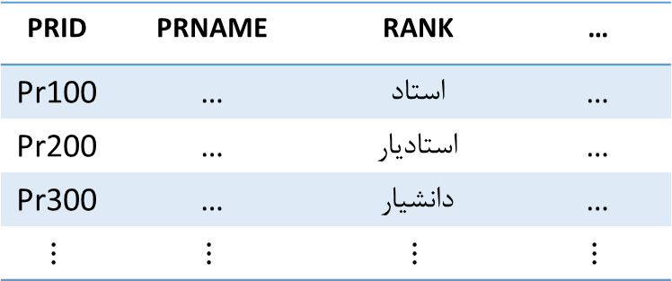
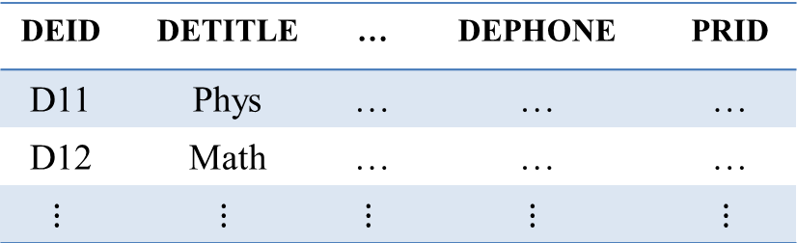


طراحی ارتباط یک به یک - مثال
شماره
1
مدیریت
1
شماره
گروه آموزشی
استاد
$$⋮$$
$$⋮$$
DEPT
DEID | DETITLE | … | DEPHONE | PRID
D11 | Phys | … | … | …
D12 | Math | … | … | …
$$⋮$$ | $$⋮$$ | $$⋮$$ | $$⋮$$ | $$⋮$$
PROF
PRID | PRNAME | RANK | …
Pr100 | … | استاد | …
Pr200 | … | استادیار | …
Pr300 | … | دانشیار | …
$$⋮$$ | $$⋮$$ | $$⋮$$ | $$⋮$$

Slide 12
طراحی ارتباط یک به چند
کلید اصلی ( PK - Primary Key ) جدول طرف یک رابطه به عنوان کلید خارجی ( FK - Foreign Key ) جدول دیگر قرار می گیرد.
1
n
A
B
فرض کنید جدول A ( با فیلدهای A1 ، A2 و A3 ) و جدول B ( با فیلدهای B1 ، B2 و B3 ) موجود است. ارتباط آنها به صورت زیر می باشد:
جدول A
جدول B
A1 ( PK )
A2
A3
B1 ( PK )
B2
B3
A1( FK )
مثال

Slide 13
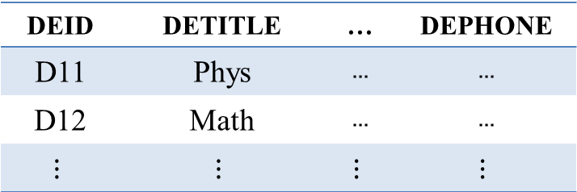


طراحی ارتباط یک به چند - مٍثال
از
شماره
1
عضویت
N
شماره
گروه آموزشی
استاد
$$⋮$$
$$⋮$$
DEPT
DEID | DETITLE | … | DEPHONE
D11 | Phys | ... | ...
D12 | Math | ... | ...
$$⋮$$ | $$⋮$$ | $$⋮$$ | $$⋮$$
PROF
PRID | PRNAME | RANK | … | FROM | DEID
Pr100 | ... | استاد | ... | d1 | D13
Pr200 | ... | استادیار | ... | d2 | D11
Pr300 | ... | دانشیار | ... | ? | ?

Slide 14
طراحی ارتباط چند به چند
برای ایجاد ارتباط بین دو جدول با ید از یک جدول واسط استفاده کرد، به طوری که کلید اصلی هر جدول به عنوان کلید خارجی در جدول واسط قرار داده می‌شود. جدول واسط علاوه بر این کلیدهای خارجی می تواند فیلدهای دیگری نیز داشته باشد.
n
n
A
B
کلید اصلی جدول واسط می تواند یکی از شرایط زیر باشد:
1 – ترکیب کلیدهای خارجی هر دو جدول 2 – فیلدی غیر از کلیدهای خارجی 3 - جدول واسط می تواند فاقد کلید اصلی باشد.
جدول A
جدول AB
جدول B
A1 ( PK )
A2
A3
A1 ( FK )
B1 ( FK )
C1
C2
C3
B1 ( PK )
B2
B3
مثال

Slide 15
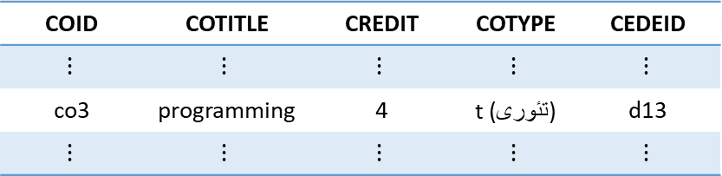
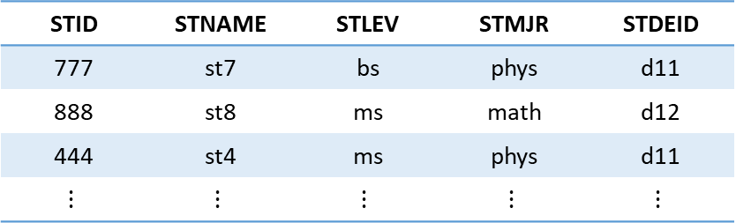
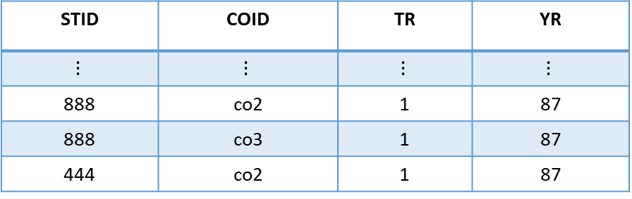
طراحی ارتباط چند به چند - مثال
خط ممتد زیرین و نماد p.k. نمایانگر کلید اصلی
ترم
سال
شماره
دانشجو
M
انتخاب
N
درس
شماره
$$⋮$$
$$⋮$$
STT
STID | STNAME | STLEV | STMJR | STDEID
777 | st7 | bs | phys | d11
888 | st8 | ms | math | d12
444 | st4 | ms | phys | d11
$$⋮$$ | $$⋮$$ | $$⋮$$ | $$⋮$$ | $$⋮$$
COT
COID | COTITLE | CREDIT | COTYPE | CEDEID
$$⋮$$ | $$⋮$$ | $$⋮$$ | $$⋮$$ | $$⋮$$
co3 | programming | 4 | t (تئوری) | d13
$$⋮$$ | $$⋮$$ | $$⋮$$ | $$⋮$$ | $$⋮$$
STCOT
STID | COID | TR | YR
$$⋮$$ | $$⋮$$ | $$⋮$$ | $$⋮$$
888 | co2 | 1 | 87
888 | co3 | 1 | 87
444 | co2 | 1 | 87
خط‌‌چین زیرین نمایانگر کلید خارجی

Slide 16
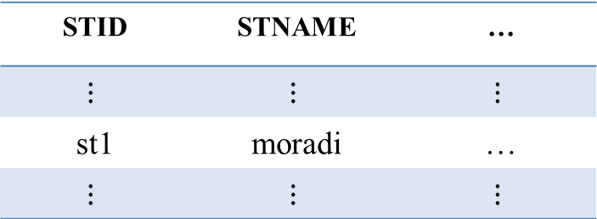
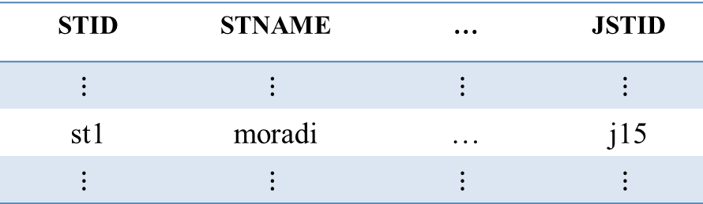
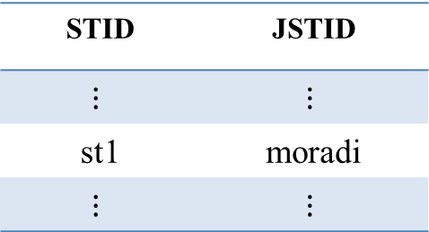
طراحی ارتباط خود ارجاع یک به یک
در این حالت به دوصورت می‌توان عمل کرد :
1 - استفاده از یک جدول
2 – استفاده از دو جدول
STPROJST
STID | STNAME | … | JSTID
$$⋮$$ | $$⋮$$ | $$⋮$$ | $$⋮$$
st1 | moradi | … | j15
$$⋮$$ | $$⋮$$ | $$⋮$$ | $$⋮$$
صفت STID کلید اصلی و JSTID کلید است و یکتا بودن آن با Unique تعریف می‌شود.
شماره
دانشجو
$$⋮$$
1
1
هم‏گروهی
STUD
STJST
STID | STNAME | …
$$⋮$$ | $$⋮$$ | $$⋮$$
st1 | moradi | …
$$⋮$$ | $$⋮$$ | $$⋮$$
STID | JSTID
$$⋮$$ | $$⋮$$
st1 | moradi
$$⋮$$ | $$⋮$$

Slide 17
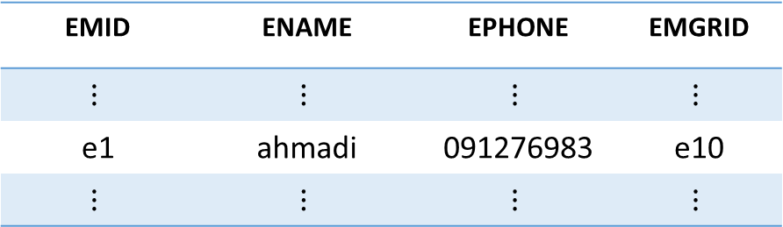
طراحی ارتباط خود ارجاع یک به چند
در این حالت به دو جدول نیاز داریم :
شماره
کارمند
$$⋮$$
1
N
مدیریت
EMPL
EMID | ENAME | EPHONE | EMGRID
$$⋮$$ | $$⋮$$ | $$⋮$$ | $$⋮$$
e1 | ahmadi | 091276983 | e10
$$⋮$$ | $$⋮$$ | $$⋮$$ | $$⋮$$

Slide 18
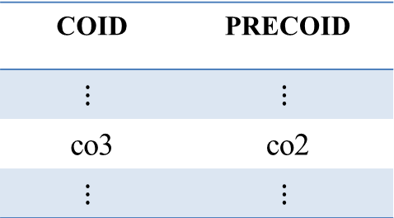
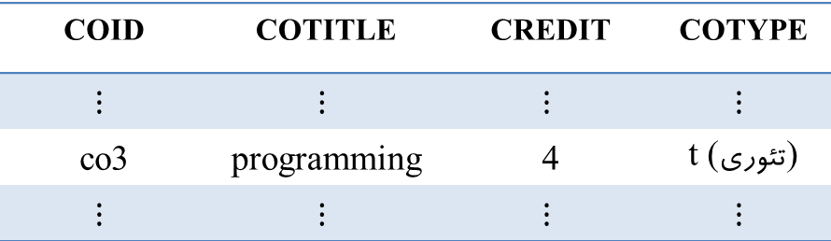

طراحی ارتباط خود ارجاع چند به چند
در این حالت به دو جدول نیاز داریم :
شماره
درس
$$⋮$$
N
M
پیشنیازی
COUR
COPRECO
COID | COTITLE | CREDIT | COTYPE
$$⋮$$ | $$⋮$$ | $$⋮$$ | $$⋮$$
co3 | programming | 4 | t (تئوری)
$$⋮$$ | $$⋮$$ | $$⋮$$ | $$⋮$$
COID | PRECOID
$$⋮$$ | $$⋮$$
co3 | co2
$$⋮$$ | $$⋮$$

Slide 19
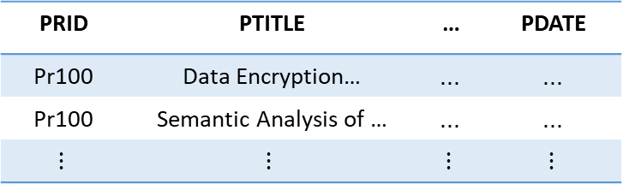
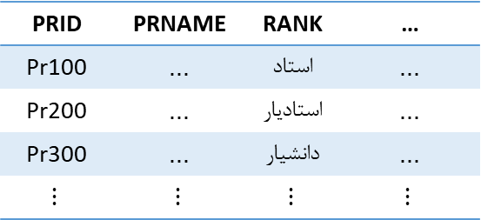
طراحی موجودیت ضعیف و رابطه شناسا
عنوان
در این حالت دو جدول نیاز داریم :
یکی برای موجودیت قوی
یکی برای موجودیت ضعیف و رابطه ( حاوی شناسه موجودیت قوی )
استاد
دارد
اثر منتشره
تاریخ
PROF
PRID | PRNAME | RANK | …
Pr100 | ... | استاد | ...
Pr200 | ... | استادیار | ...
Pr300 | ... | دانشیار | ...
$$⋮$$ | $$⋮$$ | $$⋮$$ | $$⋮$$
PUB
PRID | PTITLE | … | PDATE
Pr100 | Data Encryption… | ... | ...
Pr100 | Semantic Analysis of … | ... | ...
$$⋮$$ | $$⋮$$ | $$⋮$$ | $$⋮$$

Slide 20
طراحی صفت چندمقداری
برای این منظور دو تکنیک متفاوت وجود دارد :
تکنیک اول :
یک جدول برای موجودیت و صفت چندمقداری
با فرض مشخص بودن حداکثر تعداد مقداری که صفت چندمقداری می‏گیرد،
به همان تعداد صفت در جدول در نظر می‏گیریم. فرض کنید هر استاد حداکثر سه شماره تلفن دارد.
مزیت این تکنیک: نیازی به پیوند زدن اطلاعات چند جدول ندارد.
عیب این تکنیک: اگر تعداد کمی از استادان، سه شماره تلفن داشته باشند، هیچ‌مقدار (Null ) در آن زیاد است.
تلفن
استاد
سابقه تحصیلی
عنوان دوره
موسسه
از
شماره
تا
PRTELTEL (PRID, PRNAME, PRRANK, PHONE1, PHONE2, PHONE3)
تکنیک دوم :
یک جدول برای موجودیت و یک جدول برای هر صفت چندمقداری در نظر گرفته می‌شود.
عیب این تکنیک : اگر برای نوع موجودیت اصلی اطلاعات کامل بخواهیم، باید اطلاعات دو جدول را با هم پیوند بزنیم که می‏تواند زمانگیر باشد.
PROF (PRID, PRNAME, ….)
PRTEL (PRID, PHONE)

Slide 21

طراحی ارتباط IS-A
فرض کنید در سیستم مورد نظر، موجودیتی مانند E ( کارمند ) داریم که تعداد n زیرموجودیت E1 ( مدیر ) ، E2 ( منشی ) ، ... و En ( مشاور ) دارد.
برای طراحی ارتباط IS-A چهار تکنیک مختلف وجود دارد که به معرفی آنها می‌پردازیم.
EID
کارمند
E
مدیر
منشی
مشاور
E₁
E₂
$$…$$
E_{n}
C
D
F
L
N
M
تکنیک چهارم
تکنیک سوم
تکنیک دوم
تکنیک اول

Slide 22
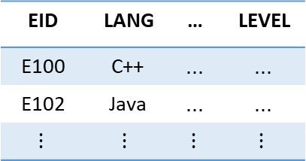
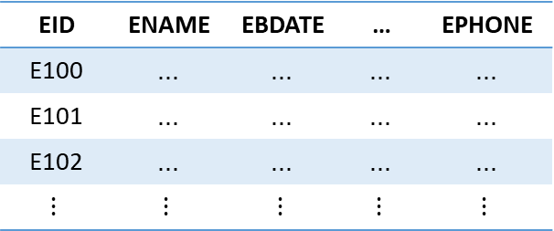

تکنیک اول طراحی ارتباط IS-A
طراحی با n+1 جدول :
در این حالت، n+1 جدول تعریف می‌کنیم. یک جدول برای موجودیت اصلی و n جدول دیگر برای n زیرموجودیت آن.
مزیت این تکنیک :
شرط خاصی از نظر نوع تخصیص ندارد.
عیب این تکنیک :
اگر بخواهیم در مورد یک زیرموجودیت، اطلاعات کامل به دست آوریم، باید اطلاعات جدول موجودیت را با جدول زبرموجودیت پیوند بزنیم.
E (EID, X, Y)
E1 (EID, C, D)
E2 (EID, F)
…
En (EID, L, M, N)
شماره
نام
کارمند
EMP
EID | ENAME | EBDATE | … | EPHONE
E100 | ... | ... | ... | ...
E101 | ... | ... | ... | ...
E102 | ... | ... | ... | ...
$$⋮$$ | $$⋮$$ | $$⋮$$ | $$⋮$$ | $$⋮$$
PROG
EID | LANG | … | LEVEL
E100 | C++ | ... | ...
E102 | Java | ... | ...
$$⋮$$ | $$⋮$$ | $$⋮$$ | $$⋮$$
برنامه ساز
زبان
سطح
$$…$$

Slide 23
تکنیک دوم طراحی ارتباط IS-A
طراحی با n جدول :
در این حالت، برای موجودیت اصلی جدول تعریف نمی‌کنیم و فقط n جدول دیگر برای n زیرموجودیت آن داریم.
بنابراین صفات مشترک باید در جدول هر زیرموجودیت حضور داشته باشد.
شرط لازم:
باید تخصیص کامل باشد. اگر نباشد، بخشی از داده‏های محیط قابل نمایش نیستند.
مزیت این تکنیک:
برای به دست آوردن اطلاعات کامل زیرموجودیت نیازی به پیوند نیست.
نکته :
در این تکنیک، لزوماً افزونگی پیش نمی‏آید. اگر تخصیص هم‏پوشا باشد میزانی افزونگی پیش می‏آید.
E1 (EID, X, Y, A, B)
E2 (EID, X, Y, F)
…
En (EID, X, Y, L, M, N)

Slide 24
تکنیک سوم طراحی ارتباط IS-A
طراحی فقط با یک جدول :
در این حالت فقط از یک جدول با آرایه‌های بیتی استفاده می‌کنیم. هر بیت نشان دهنده یک زیرموجودیت است.
در واقع برای نمایش هر نمونه موجودیت، بسته به اینکه در مجموعه نمونه‏های کدام زیرنوع باشد، بیت مربوطه‏اش را 1 می‏کنیم.
شرط لازم :
باید تخصیص مجزا باشد، یعنی یک نمونه کارمند، جزئی از نمونه‏های حداکثر یک زیرموجودیت باشد.
مزیت این تکنیک :
برای به دست آوردن اطلاعات کامل زیرموجودیت نیازی به پیوند نیست.
عیب این تکنیک :
هیچ‌مقدار (Null ) زیاد دارد و تعداد ستون‌های جدول زیاد است.
E (EID, X, Y, A, B, F, L, M, N, TYPE)
100 x1 y1 a1 b1 ? ? ? ? مدیر
200 x2 y2 ? ? ? l2 m2 n2 مشاور

Slide 25
تکنیک چهارم طراحی ارتباط IS-A
طراحی فقط با یک جدول :
در این حالت فقط از یک جدول با آرایه‌های بیتی استفاده می‌کنیم. هر بیت نشان دهنده یک زیرموجودیت است.
در واقع برای نمایش هر نمونه موجودیت، بسته به اینکه در مجموعه نمونه‏های کدام زیرموجودیت باشد، بیت مربوطه‏اش را "یک" می‏کنیم.
شرط لازم :
وقتی تخصیص هم‏پوشا باشد ( سایر شرایط همانند تکنیک است ).
آرایه بیتی
E (EID, X, Y, A, B, F, L, M, N, TB1, TB2, …,TBn)
100 x1 y1 1 0 0
200 x2 y2 0 1 0
مشاور منشی مدیر

Slide 26
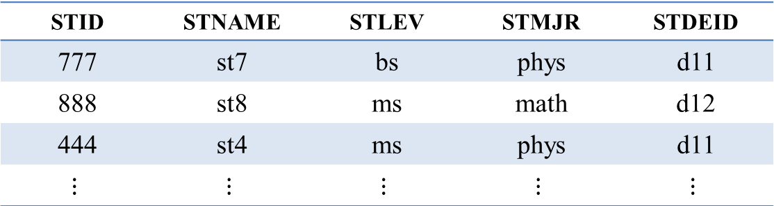
طراحی ارث بری چندگانه
در این حالت، بین یک زیرموجودیت و چند موجودیت رابطه ارث بری وجود دارد .
اگر زیر موجودیت مورد نظر از n موجودیت ارث بری داشته باشد، جدول نشان دهنده زیرموجودیت حداقل n کلید دارد. کلید با ارجاع بیشتر به عنوان کلید اصلی در نظر گرفته می‌شود.
نام
نام
شماره کارگزینی
کارمند
دانشجو
شماره دانشجویی
سال استخدام
سال ورود
$$⋮$$
$$⋮$$
دانشجو-کارمند
سقف ساعات کاری
STUD (STID, STNAME, …)
EMPL (EID, ENAME, …)
STEM (STID, EID, MAXW)

Slide 27




طراحی زیر نوع اجتماع ( U-type )
فرض کنید موجودیت E، زیرموجودیت U-Type ( دسته یا Category ) n موجودیت است. در این حالت n+1 جدول طراحی می‌کنیم.
اگر شناسه موجودیت‏ها از دامنه‏های متفاوت باشد، جدول زیرموجودیت، به جداول موجودیت‌های اصلی کلید خارجی می‌دهد که کلید اصلی آن جدول نیست.
اگر شناسه موجودیت‌ها از یک دامنه باشد (و مقادیر شناسه در همه نمونه‏های زبرموجودیت‌ها یکتا باشد)، کلید جدول زیرموجودیت، همان کلید جداول موجودیت‌های اصلی است.
PID
CID
BID
VID
VID
PERS (PID, …., OID)
COMP (CID, …., OID)
BANK (BID, …., OID)
OWNER (OID,….)
VEHIC (VID, ….)
OWNS (OID, VID, F, T, ….)
SAVARY (VID, N, ….)
BARY (VID, T, ….)
$$⋮$$
شخص
$$⋮$$
شرکت
$$⋮$$
بانک
$$⋮$$
سواری
$$⋮$$
باری
مالک
وسیله نقلیه
U
U
VID
OID
مالکیت
$$⋮$$
$$⋮$$

Slide 28
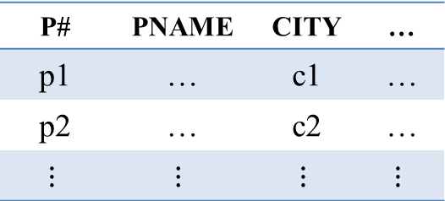
طراحی ارتباط IS-A-PART-OF
اگر موجودیت کل، n موجودیت جزء داشته باشد، تعداد n+1 جدول طراحی می‏کنیم.
توجه داشته باشید که موجودیت جزء از خود شناسه دارد.
EID
E
E (EID, ….)
E1 (E1ID, EID, ….)
….
En (EnID, EID, ….)
Has
Has
EnID
E1ID
$$…$$
E1
En

Slide 29
طراحی تکنیک تجمیع ( Aggregation )
ابتدا نوع موجودیت انتزاعی ( بخش درون مستطیل خط‏چین ) را با توجه به درجه و چندی ارتباط و سپس بخش بیرون آن را ( باز هم با توجه به چندی ارتباط و درجه آن ) طراحی می‌کنیم.
نمره
STUD (STID, ….)
COUR (COID, ….)
SCR (STID, COID, GR)
PROF (PRID, ….)
OFFERING (STID, COID, PROFID, GR#, CLASS)
دانشجو
M
انتخاب
N
درس
شماره گروه
ارایه
استاد

Slide 30
طراحی منطقی با وجود چند ارتباط
در صورتی‌که چند ارتباط مثلاً بین دو موجودیت برقرار باشد، هر ارتباط را با توجه به وضع آن از نظر درجه و چندی ارتباط طراحی می‏کنیم.
اما برای کاهش احتمال اشتباه در طراحی توصیه می‏شود اول ارتباط‌های چند به چند، ، سپس یک به چند و در نهایت یک به یک را طراحی نماییم.
استاد
N
N
زمینه
1
N
N
مشاور
مدیریت
عضویت
مدعو
ترم-سال
ماموریت
از
درس
M
1
1
1
1
گروه آموزشی
DEPT (DEID, …., DPHONE, PRID)
PROF (PRID, …., PRRANK, MDEID, SUB, MEMDEID, FROM, CDEID, INT)
INVITED (DEID, PRID, YR, TR)

Slide 31

پایان فصل سوم
مهدی دادبخش
mahdi.dadbakhsh@sharif.edu
1402 - 1401

